Slide 1
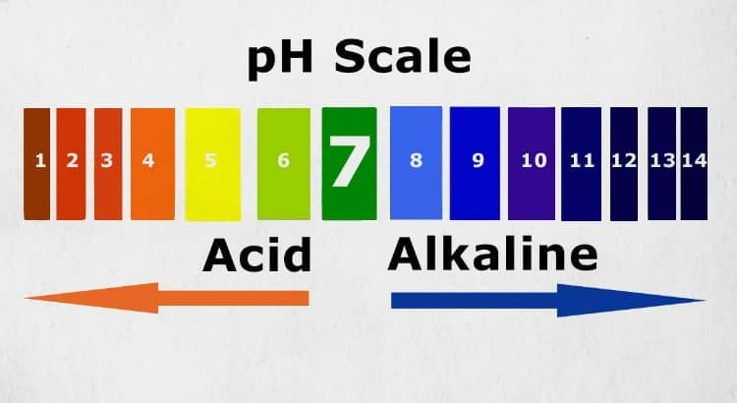
2^{η} Ενότητα
Κλίμακα pH

Slide 2
Στόχοι
Να ορίζετε τι είναι το Ph ενός υδατικού διαλύματος
Να προσδιορίζετε τις τιμές ph ενός υδατικού διαλύματος οξέος
Να μάθετε τους τρόπους μέτρησης του ph ενός υδατικού διαλύματος

Slide 3
Τι είναι το ph ενός υδατικού διαλύματος
Η οξύτητα των διαλυμάτων είναι μια μετρήσιμη ιδιότητα η οποία εκφράζει το πόσο όξινο είναι ένα διάλυμα.
  Όσο μεγαλύτερη είναι η περιεκτικότητα ενός υδατικού διαλύματος σε κατιόντα υδρογόνου, τόσο μεγαλύτερη είναι η οξύτητα του. Η ένταση της οξύτητας των υδατικών διαλυμάτων μετριέται στην κλίμακα ph.

Slide 4
Τι είναι το ph ενός υδατικού διαλύματος
Το ph ενός υδατικού διαλύματος είναι ένας αριθμός που εκφράζει την περιεκτικότητα του διαλύματος σε κατιόντα υδρογόνου.
Το ph είναι μέτρο της οξύτητας του διαλύματος, δηλαδή δείχνει πόσο όξινο είναι ένα διάλυμα.

Slide 5
Τι είναι το ph ενός υδατικού διαλύματος
Το ph των υδατικών διαλυμάτων παίρνει τιμές από 0 έως 14
Το ph των διαλυμάτων παίρνει τόσο ακέραιες όσο και δεκαδικές τιμές.
Ένα διάλυμα έχει την ίδια τιμή ph σε ολόκληρη την ποσότητα του ή σε οποιοδήποτε μέρος από αυτή.

Slide 6
Τιμές ph ενός υδατικού διαλύματος οξέος
Στα υδατικά διαλύματα των οξέων (όξινα διαλύματα) το ph παίρνει τιμές μεταξύ 0 και 7.
Όσο μικρότερη είναι η τιμή ph ενός υδατικού διαλύματος οξέος, τόσο πιο όξινο είναι το διάλυμα αυτό, δηλαδή τόσο μεγαλύτερη είναι η περιεκτικότητα του σε κατιόντα υδρογόνου.
Παραδείγματα:
  Υδατικό διάλυμα με ph=2 είναι πιο όξινο από υδατικό διάλυμα με ph=4

Slide 7
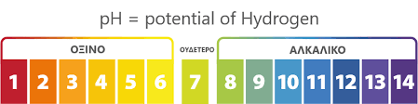
Τιμές ph ενός υδατικού διαλύματος οξέος
Όταν ph=7, τότε το διάλυμα χαρακτηρίζεται ως ουδέτερο.

Slide 8
Πότε ένα διάλυμα είναι όξινο
Όταν ένα οξύ διαλύεται στο νερό, ιοντίζεται και δίνει κατιόντα υδρογόνου. Σε κάθε υδατικό διάλυμα πραγματοποιείται και ο ιοντισμός του νερού ( ιοντίζεται ένα πολύ μικρό ποσοστό από τα μόρια του νερού).
Άρα σε κάθε υδατικό διάλυμα οξέος ο συνολικός αριθμός των κατιόντων υδρογόνου ( προέρχονται από το νερό και από το οξύ) είναι μεγαλύτερος από τον αριθμό ανιόντων υδροξειδίου (προέρχονται μόνο από το νερό).
Άρα:
  Πλήθος Η+ > Πλήθος ΟΗ-

Slide 9
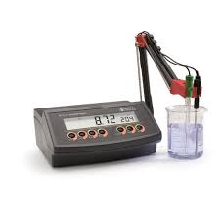
Τρόποι μέτρησης ph
Με ακρίβεια, με τη βοήθεια ειδικών οργάνων που ονομάζονται πεχάμετρα.
  Το πεχάμετρο είναι ένα ηλεκτρονικό όργανο το οποίο χρησιμοποιείται για την ακριβή μέτρηση του ph ενός διαλύματος.

Slide 10
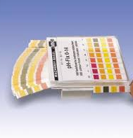
Τρόποι μέτρησης ph
Κατά προσέγγιση με το πεχαμετρικό χαρτί.
  Το πεχαμετρικό χαρτί είναι ένα ειδικό απορροφητικό χαρτί εμποτισμένο με μείγμα δεικτών (δείκτης Universal ή γενικός δείκτης), το οποίο αλλάζει χρώμα ανάλογα με το ph του διαλύματος. Συγκρίνοντας το χρώμα που παίρνει το πεχαμετρικό χαρτί με τη χρωματική κλίμακα που υπάρχει στην συσκευασία του κουτιού, μπορούμε εύκολα να προσδιορίσουμε το ph του δαιλύματος, αλλά όχι με ακρίβεια.

